Slide 1
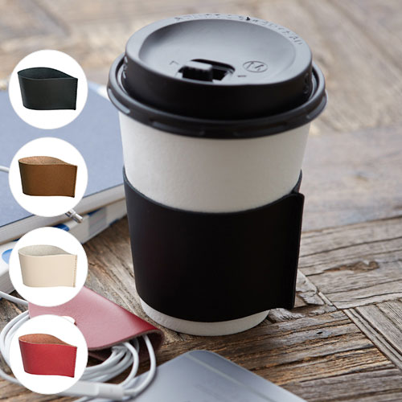
【提案書】
本革カップホルダー
特徴
ノベルティアイテム用として、手軽ながら本革仕様で好印象を与えられるこちらのカップホルダーは人気の高い商品です。黒、ブラウン、グレージュ、赤の4色展開の中からお選びください。
納期
納期スペース
仕様
素 材：本革
サイズ： W110×H50×D2mm
包 装：クリアケース入り
生産国：日本製
注意事項
受注生産品となりますので 発送までにお時間をいただいております。
※納期についてはお問い合わせください。
備 考：黒・ブラウン・グレージュ・赤
お見積
お見積りスペース

